Slide 1
Игровой самомассаж
Трифонова Ольга Владимировна – музыкальный руководитель МАДОУ «ЦРР-ДС №4» г.Благовещенска Амурской области

Slide 2
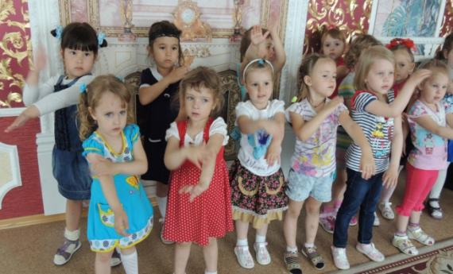
Ладошка
Вот у нас игра какая: хлоп, ладошка, Хлопки в ладоши
Хлоп, другая!
Правой, правою ладошкой Шлепки по левой руке от плеча к кисти
Мы пошлепаем немножко.
А потом ладошкой левой Шлепки по правой руке
Ты хлопки погромче делай.
А потом, потом, потом Легкое похлопывание по щекам
Даже щечки мы побьем.

Slide 3
Зайка умывается
Зайка белый умывается,
Видно, в гости собирается.
Имитируют умывание лица,
Далее по тексту
Вымыл носик, вымыл хвостик.
Вымыл ухо, вытер сухо!
Щечки мыл, глазки мыл
И про лапки не забыл.
Чистый на пенек он сел,
Громко песенку запел!

Slide 4
Малыши
Ручками мы хлопнем,
хлопнем от души,
Шлепают ладошками
по всей длине рук
Будут все здоровыми
наши малыши!
Шлепают по коленям
А теперь мы ручки дружно разотрем,
Тихонечко пощиплем,
погладим и помнем.
Выполняют движения
по тексту

Slide 5
Дождик

Slide 6
Дождик
Дождик бегает по крыше- Встать друг за другом «паровозиком»
Бом! Бом! Бом! и похлопывать друг друга по спине По веселой звонкой крыше-
Бом! Бом! Бом!
Дома, дома посидите- Постукивание пальчиками.
Бом! Бом! Бом!
Никуда не выходите-
Бом! Бом! Бом!
Почитайте, поиграйте- Поколачивание кулачками.
Бом! Бом! Бом!
А уйду-тогда гуляйте-
Бом! Бом! Бом!
Дождик бегает по крыше- Поглаживание ладошками.
Бом! Бом! Бом!
По веселой звонкой крыше-
Бом! Бом! Бом!

Slide 7
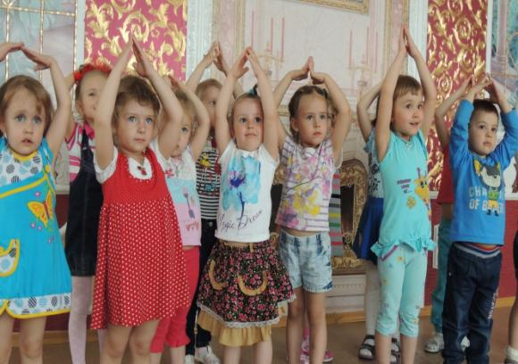
Кошка
Посмотрели мы в окошко-
Пальцами обеих рук
делают окошко
По дороге ходит кошка.
«Бегают» указательным и
средним пальцами
правой руки по левой руке
С такими усами!
Показывают «длинные усы»
С такими глазами!
Показывают «большие глаза»
Кошка песенку поет,
Хлопки в ладоши
Нас гулять скорей зовет.
Зовут правой рукой

Slide 8
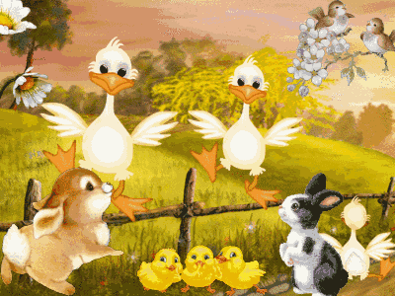
Били лен
Дети стоят паровозиком
БИЛИ ЛЕН, БИЛИ,
стучат друг другу
кулачками по спине
Топили, топили,
растирают ладонями
Колотили, колотили.
шлепают ребром ладони
Мяли, мяли,
разминают пальцами
Трепали, трепали,
трясут за плечи
Белы скатерти ткали,
«чертят» по спине
ребрами ладоней
На столы накрывали.
поглаживают ладонями

Slide 9
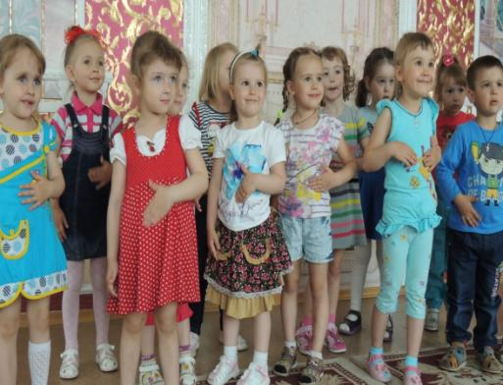
Две тетери
На лугу, на лугу
Дети гладят живот
по часовой стрелке
Стоит миска творогу.
«бегают» пальчиками
по телу
Прилетели две тетери,
машут руками
Поклевали, улетели.
щиплют двумя пальцами

Slide 10
Спасибо за внимание

